Slide 1
PROJEKT: Želim Stablo
Osnovna škola Markuševec

Slide 2
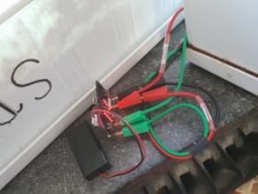
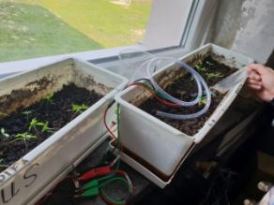
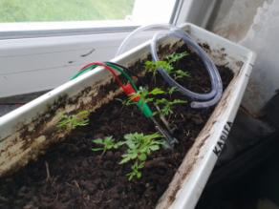
Upotreba IKT-a u nastavi -kako upotrijebiti micro-bit i set za zalijevanje
Projekt: Uzgoj biljaka iz vrtova naših baka temeljem mjerenja kiselosti i vlažnosti tla i sustavom navodnjavanja „kap po kap“

Slide 3
PROVEDBA PROJEKTA U 13 ETAPA
Učenici su dobili jasne upute što će se raditi unutar projekta
Programiranje micro bita
Upoznavanje s etapama istraživačkog rada
Upoznavanje s autohtonim hrvatskim cvjetnjačama
Upoznavanje s procesom klijanja i uvjetima klijanja biljaka
Upoznavanje s vrstama tla
Određivanje pH vrijednosti i količine karbonata uzoraka zemlje
Postavljanje hipoteze istraživačkog rada
Upoznavanje s brzinom kao fizikalnom veličinom i silama koje djeluju u biljkama
Izvođenje eksperimentalnog dijela istraživačkog rada i prikupljanje podataka
Matematičko obrađivanje dobivenih podataka i izrada infografike te donošenje zaključaka
Prikazivanje rezultata istraživanja
Provjeravanje ishoda

Slide 4
1. Učenici su dobili jasne upute što će se raditi unutar projekta

Slide 5
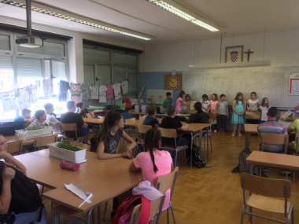
Učiteljica Kranjčević, voditeljica projekta, objasnila je učenicima predmetne nastave što će raditi tijekom projekta:
Programiranje micro bita
Upoznavanje s etapama istraživačkog rada
Upoznavanje s autohtonim hrvatskim cvjetnjačama
Upoznavanje s procesom klijanja i uvjetima klijanja biljaka
Upoznavanje s vrstama tla
Određivanje pH vrijednosti i količine nitrata, nitrita te karbonata uzoraka zemlje
Upoznavanje s brzinom kao fizikalnom veličinom i silama koje djeluju u biljkama
Postavljanje hipoteze istraživačkog rada
Izvođenje eksperimentalnog dijela istraživačkog rada i prikupljanje podataka
Matematička obrada dobivenih podataka i izrada infografike
Izrada prezentacije
Rješavanje kviza

Slide 6
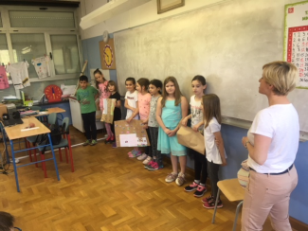
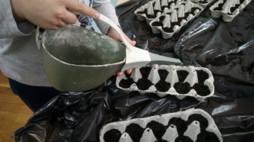
Učiteljice razredne nastave objasnile su učenicima razredne nastave što će raditi tijekom projekta:
Prezentiranje autohtonih hrvatskih biljaka i optimalnih životnih uvjeta
Samostalno sađenje biljaka
Praćenje rada micro:bita i rasta biljaka tijekom automatiziranog zalijevanja
Prikupljanje otpadne ambalaže (kartoni za jaja, papirnate čaše, plastične posude od voća i povrća) i ukrašavanje decoupage tehnikom (salvetna tehnika)
Presađivanje biljke u veće posude ukrašene prethodno navedenom tehnikom
Korištenje štapića od sladoleda, drvenih štapića za ražnjiće, plutenih čepova kao označivače imena biljaka
Prodavanje biljaka na sajmu za Dan škole, u okviru Učeničke zadruge Imper, kao njena članica imena Pokreni krug 3R - Reduce!Reuse!Recycle!

Slide 7
2. Programiranje micro bita

Slide 8
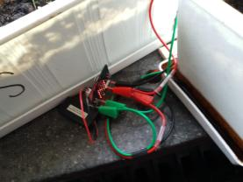
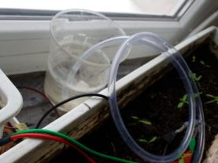
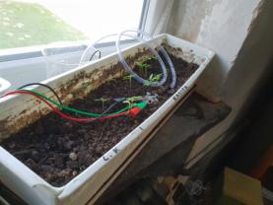
Opis problema: Bilo je potrebno izraditi sustav za automatizirano zalijevanje biljaka korištenjem micro:bita.
Razrada: Sustav za automatizirano zalijevanje trebao je u pravilnim vremenskim razmacima mjeriti vlažnost tla. Ako je izmjerena vrijednost vlage u pojedinom mjerenju bila manja od granične, bilo je potrebno uključiti pumpu i dopojiti vodu.
Bilo nam je potrebno:
micro:bit
osjetnik (senzor) vlažnosti tla
vodna pumpa
posuda s vodom
biljka u posudi s tlom

Slide 9
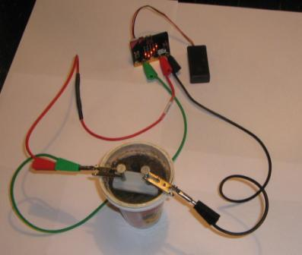
Određivanje granične vrijednosti za željenu vlažnost tla:
Mjerili smo vlažnost tla uzoraka zemlje različitih vlažnosti. Željeli smo pronaći koliko iznosi izmjerena vlažnost zemlje koja je idealna za rast biljke.
Za vrlo suhu zemlju izmjerena vlažnost je oko 1000, za vrlo vlažnu oko 50. Mjerenjima smo došli do zaključka da je izmjerena vrijednost vlažnost tla koje ne zahtijeva zalijevanje oko 150.
Na slici, za izmjerenu vlažnost manju od granične, na pločici micro:bita prikazuje se kvačica.

Slide 10
PRIKAZ RJEŠENJA DIJAGRAMOM TIJEKA
POČETAK
GVLAGE=150
MJERENJE - rezultat mjerenja pridaje varijabli VLAGA
AKO JE
VLAGA<GRVLAGE
DA
NE
ISPISUJE KVAČICU
ISPISUJE
„N“
UKLJUČUJE PUMPU
micro:bit čeka zadano vrijeme
ISKLJUČUJE PUMPU
micro:bit čeka zadano vrijeme

Slide 11
Programsko rješenje
Program u Pythonu (https://python.microbit.org/v/1):
GRVLAGE=150
while True:
VLAGA=pin1.read_analog()
display.scroll(str(VLAGA))
if VLAGA < GRVLAGE:
display.show(Image.YES)
else:
display.show("N")
pin0.write_digital(1)
sleep(5000)
pin0.write_digital(0)
sleep(300000)

Slide 12
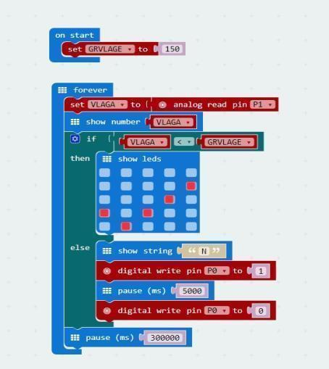
Programsko rješenje
Program napisan pomoću blokova (https://makecode.microbit.org/):

Slide 13
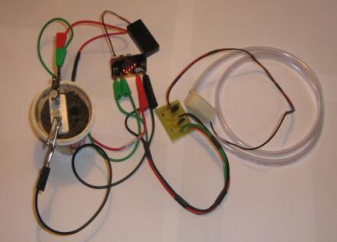
Sustav za automatizirano zalijevanje – priključivanje na micro:bit
Dva odvojena dijela kojima se upravljalo putem micro:bita su bili osjetnik vlažnosti tla i vodna pumpa. Na pločicu microbita priključili su se na sljedeći način:
osjetnik vlažnosti bio je priključen na micro:bit na konstantni napon 3V, a otpor tla se mjerio posredno preko napona na PIN1 - crvena: 3V, crna: GND i zelena: PIN1
vodna pumpa je bila priključena na pločicu micro:bita na isti izlazni napon, a uključivala se dovođenjem signalnog napona na PIN0 - crvena: 3V, crna: GND i zelena: PIN0

Slide 14
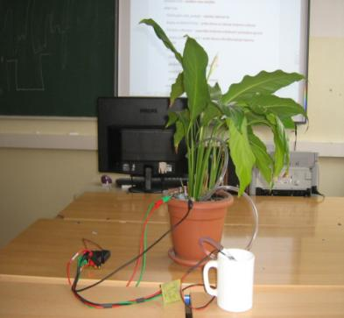
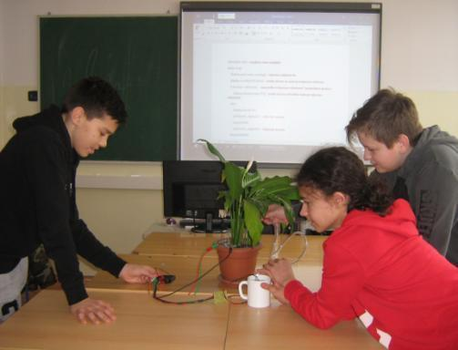
Cjelokupni sustav za automatizirano zalijevanje biljke

Slide 15
3. Upoznavanje s etapama istraživačkog rada

Slide 16
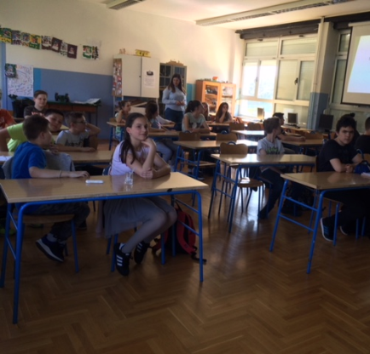
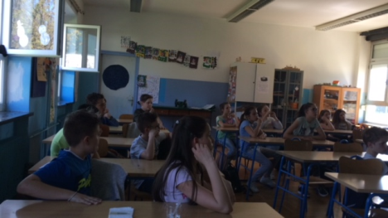
Učiteljica Ročić prezentirala je učenicima etape istraživačkog rada i pokazala primjere

Slide 17
4. Upoznavanje s autohtonim hrvatskim cvjetnjačama

Slide 18
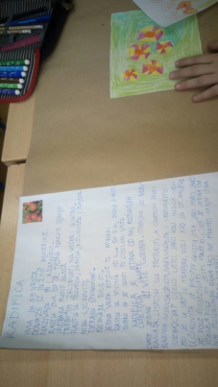
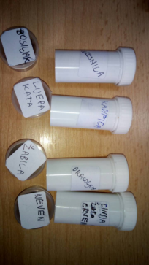
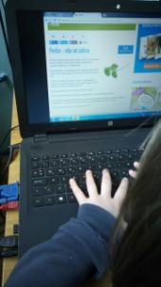
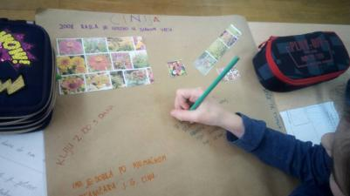
Učiteljica razredne nastave, Vanja Arnstein je sa svojim učenicima istraživala i proučavala autohtone hrvatske biljake cvjetnjače i njihove optimalne životne uvjete

Slide 19
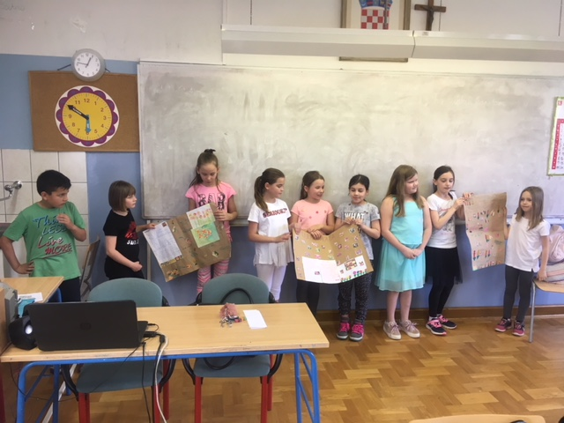
Zajedno su prezentirali 3 autohtone hrvatske biljke cvjetnjače i njihove optimalne životne uvjete temeljem čega su učenici postavili hipotezu koja će vrsta prva proklijati.

Slide 20
5. Upoznavanje s procesom klijanja i uvjetima klijanja biljaka

Slide 21
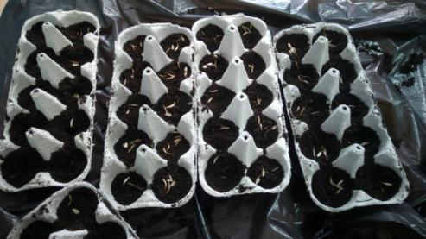
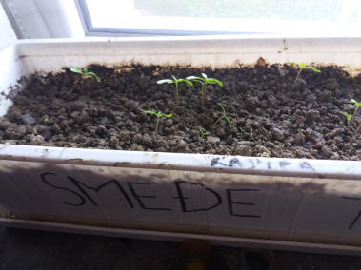
Učiteljica Ročić prezentirala je učenicima proces klijanja biljaka i uvjete koji utječu na klijanje na temelju čega su učenici odabrali najpovoljnije mjesto za klijanje biljaka u prostorijama škole

Slide 22
6. Upoznavanje s vrstama tla

Slide 23
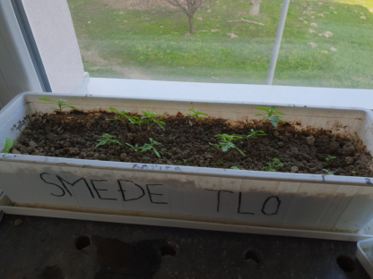
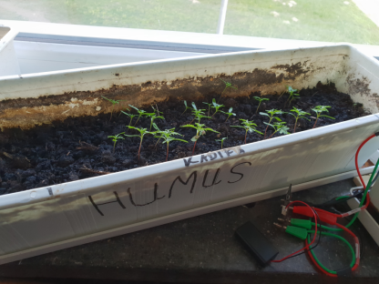
Učiteljica Buhin Huzanić prezentirala je učenicima vrste tla temeljem čega su učenici postavili hipotezu u kojoj vrsti tla će biljke prije proklijati i gdje će se najbolje razvijati.

Slide 24
7. Određivanje pH vrijednosti i količine karbonata uzoraka zemlje

Slide 25
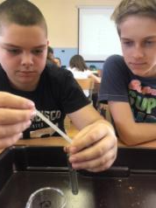
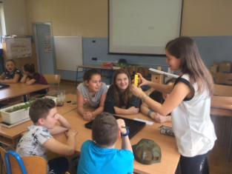
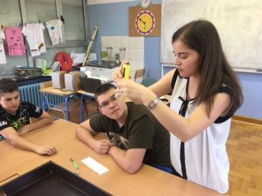
Učenici su uz vodstvo učiteljice Ciganović-Janković odredili pH vrijednost tla i količinu nitrata, nitrita te karbonata temeljem čega su točnije postavili hipotezu u kojoj vrsti tla će koja vrsta biljaka prije proklijati i bolje se razviti.

Slide 26
8. Upoznavanje s brzinom kao fizikalnom veličinom i silama koje djeluju u biljkama

Slide 27
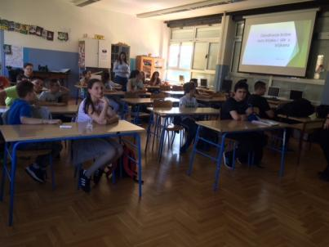
Učiteljica Krznar prezentirala je učenicima brzinu i silu kao fizikalne veličine.
Učenici su uz nadgledanje učiteljice Krznar i učiteljice Ročić napravili pokuse kojima su prikazali sile kapilarnost, adheziju i koheziju kako bi bolje razumjeli put vode kroz biljku.

Slide 28
9. Postavljanje hipoteze istraživačkog rada

Slide 29
Učenici su samostalno i uz pomoć učiteljica Ročić, Buhin Huzanić te Ciganović-Janković postavljali pitanja vezana za projekt;
Hoće li biljka proklijati uz određenu količinu vode?
Je li svjetlost ključna za klijanje?
Gdje postaviti uzorke?
Koji od uzoraka biljaka treba više vremena za klijanje?
U kojoj vrsti tla očekuju brže klijanje i brži razvoj biljaka?
te postavili hipoteze.

Slide 30
Hipoteze
Biljke će prvo proklijati i brže se razviti u humusu
Biljke će prvo proklijati i brže se razviti u posudi koja je zalijevana automatiziranim setom za zalijevanje
Prvo će proklijati Lijepe Kate (7 dana), zatim žabice (14 dana) te posljednje Kadife (28 dana)

Slide 31
10. Izvođenje eksperimentalnog dijela istraživačkog rada i prikupljanje podataka

Slide 32
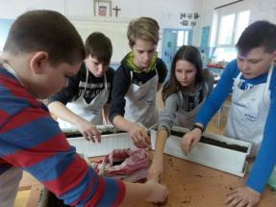
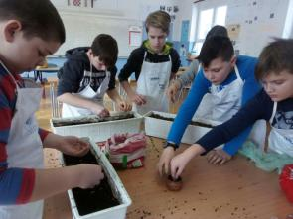
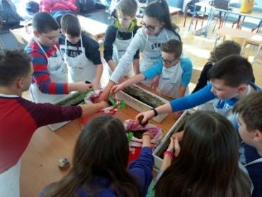
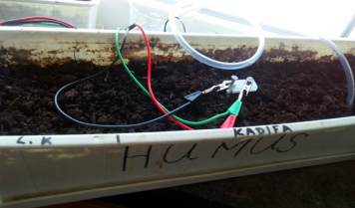
Uz pomoć učiteljica Jusup i Ročić učenici su posadili sjemenke 3 vrste autohtonih hrvatskih cvjetnjača u dvije različite vrste tla, odabrali kontolne skupine te postavili set za zalijevanje.

Slide 33
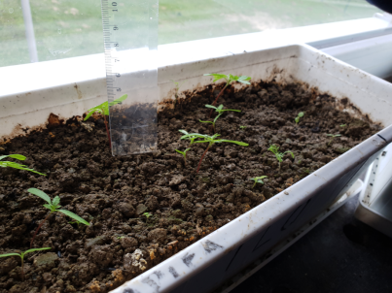
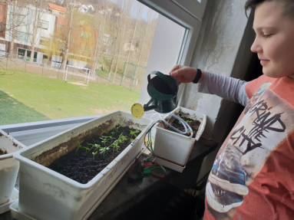
Uz nadgledanje učiteljica Jusup, Kranjčević, Krznar i Ročić učenici su pratili klijanje, zalijevali, pratili set za zalijevanje, mjerili, bilježili podatke i fotografirali uzorke

Slide 34
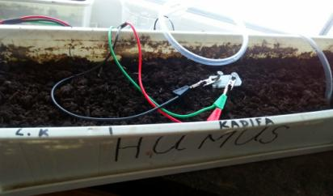
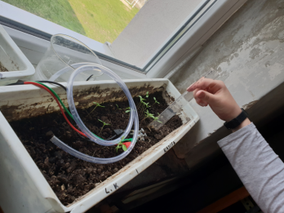
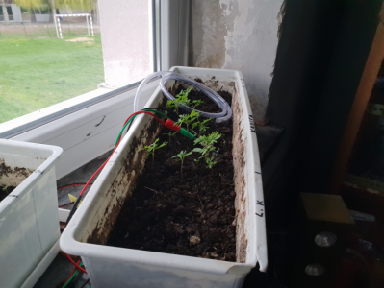
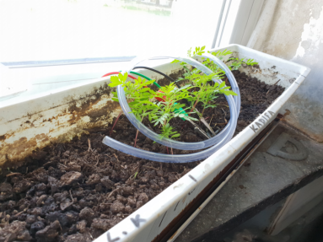
Kadife u humusu, zalijevanje micro:bitom

Slide 35
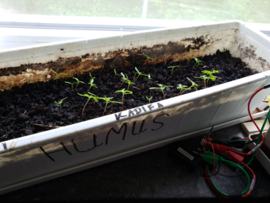
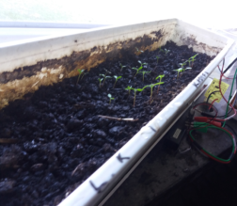
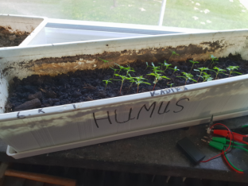
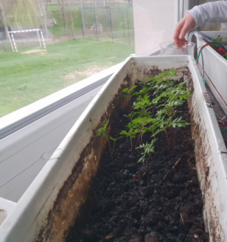
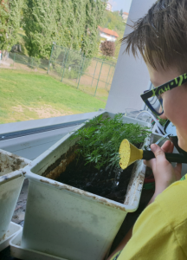
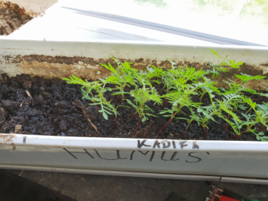
Kadife u humusu, zalijevanje ručno

Slide 36
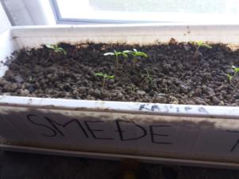
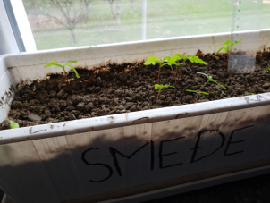
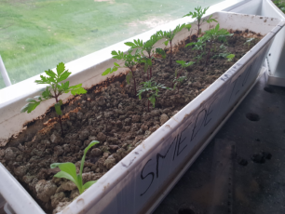
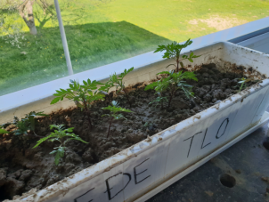
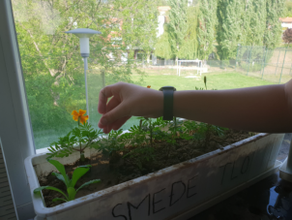
Kadife u smeđem tlu, ručno zalijevanje

Slide 37
11. Obrada dobivenih podataka

Slide 38
Uz pomoć učiteljice Čorko Lukić učenici su matematički obradili dobivene podatke te napravili infografiku u Piktochartu te donijeli zaključke.
Kadife zalijevane ručno su rasle brže

Slide 39
Rast triju biljaka: kadife, lijepe kate i žabica u smeđem tlu koje su zalijevali učenici
Najbrže su rasle kadife

Slide 40
Usporedba rasta i razvoja biljaka u sve tri posude

Slide 41
Sastav tla
 | HUMUS | SMEĐE TLO
Nitrati (NO₃⁻) | 100 | 50
Nitriti (NO₂⁻) | 0 | 0
Karbonati (CO₃²⁻) | 20 | 20
pH | 8.4 | 8.0

Slide 42
12. Prikaz rezultata istraživanja

Slide 43
Uz pomoć učiteljice Jusup, učenici su napravili prezentaciju projekta u ppt i poster

Slide 44
13. Provjera ishoda

Slide 45
Učenici su provjerili naučeno tijekom provedbe projekta rješavajući kviz napravljen u Kahoot-u od strane uključenih učitelja.
Bilo nam je jako zabavno ☺

Slide 46
ZAKLJUČAK-razredna nastava
Zahvaljujući suradnji s obiteljima učenika, prikupili smo sjeme različitih starih vrsta biljaka koje su se nekad sijale i uzgajale na našem području.
Naučili smo koje su to biljke, istražili o njima na internetu te izradili plakate koje smo prezentirali učenicima od 5. do 8. razreda.
Naučili smo izrađivati klijališta od otpadnih materijala, recikliranjem.
Uzgojem spomenutih biljaka te njihovom prezentacijom i prodajom za Dan škole, nastojimo upoznati i lokalnu zajednicu s našim projektom, poticati uzgoj i očuvanje starih vrsta biljaka, iz vrtova naših baka, život u skladu s prirodom te održiv razvoj.

Slide 47
ZAKLJUČAK-predmetna nastava
Naučili smo kako programirati Micro:Bit.
Naučili smo kako reciklirati i ponovno koristiti otpadni materijal.
Zahvaljujući učiteljicama upoznali smo se s etapama istraživačkog rada, autohtonim hrvatskim cjetnjačama, procesom klijanja, vrstama tla.
Naučli smo odrediti pH vrijednost i količinu karbonata uzoraka zemlje te smo se upoznali s brzinom i silama koje djeluju u biljkama.
Biljke su najbrže narasle u smeđem tlu, a Kadife su biljke koje rastu brže od Žabica i Lijepih Kata.

Slide 48
Zahvala
U ovom projektu sudjelovalo je preko 30 učenika predmetne nastave matične i područne škole, 10-ak učenika razredne nastave te 7 učiteljica predmetne nastave i 2 učiteljice razredne nastave.
Zahvaljujemo svima na velikom odazivu, suradnji i ugodnom učenju

Slide 49
HVALA NA PAŽNJI!

